Slide 1
Twizzit @ KCLeuven

Slide 2
Doel
Administratie (opgelegd door KBKB)
Wedstrijdbladen (opgelegd door KBKB)
Beheer van communicatie vereenvoudigen

Slide 3
Voor wie?
Spelers
Trainers
Bestuursleden
Ouders
Supporters
…

Slide 4
Gebruik
Inloggen
Uitnodiging + aanmaak login & wachtwoord
Koppelen van accounts
Kalender
Wedstrijden / trainingen / activiteiten
Aanwezigheden & vervoer
Chat
Inschrijven voor activiteiten

Slide 5
Inloggen
Uitnodigingsmail met link
Kies een gebruikersnaam en wachtwoord
Elke speler eigen account
Elke ouder eigen account
➔ KOPPELEN !!
Enkel spelers gelinkt aan teams
Login zelfde voor
web (http://www.twizzit.com)
app (Android en iOS)

Slide 6
Aanmaken account

Slide 7
Aanmaken account
Kies login
Kies wachtwoord

Slide 8
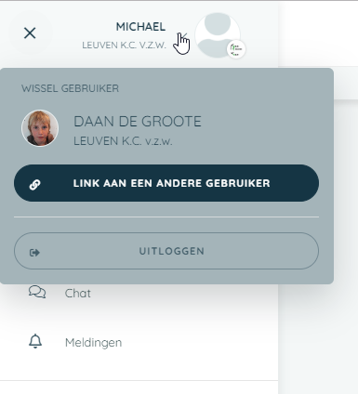
Koppelen !!!
1
2
Ouder ➔ koppel aan kind account
NOODZAKELIJK OM AANWEZIGHEDEN TE KUNNEN REGISTREREN
Nodig: login & wachtwoord kind

Slide 9
Kalender (zie demo)
Trainingen
Wedstrijden
Activiteiten
Aanwezigheden
Registreren (afspraken per ploeg!)
Vervoer (in test bij U12)

Slide 10
Chat en meldingen
Ingebouwde chatfunctie
Groepschat, bijvoorbeeld per ploeg
Meldingen
Vervoer (via aanwezigheden, in test bij U12)
Nieuw chatbericht
Herinnering inschrijving
…

Slide 11
Inschrijven voor activiteiten
Inschrijvingsformulieren binnen Twizzit
BBQ
Playbackshow
…

